Slide 1


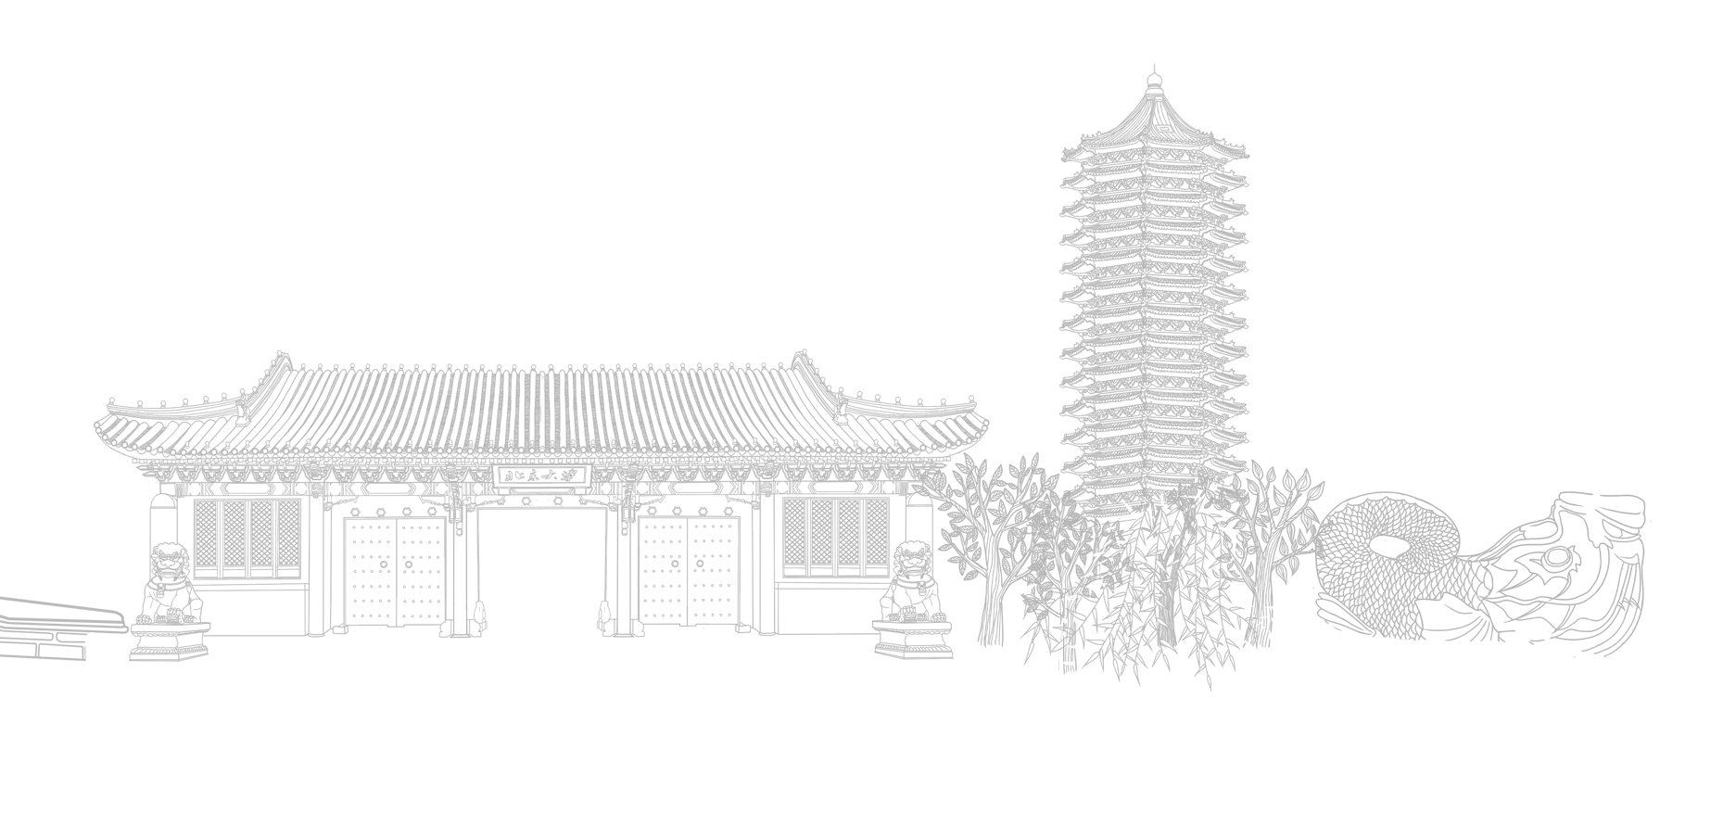
贪心法
Greedy
Peking University

Slide 2

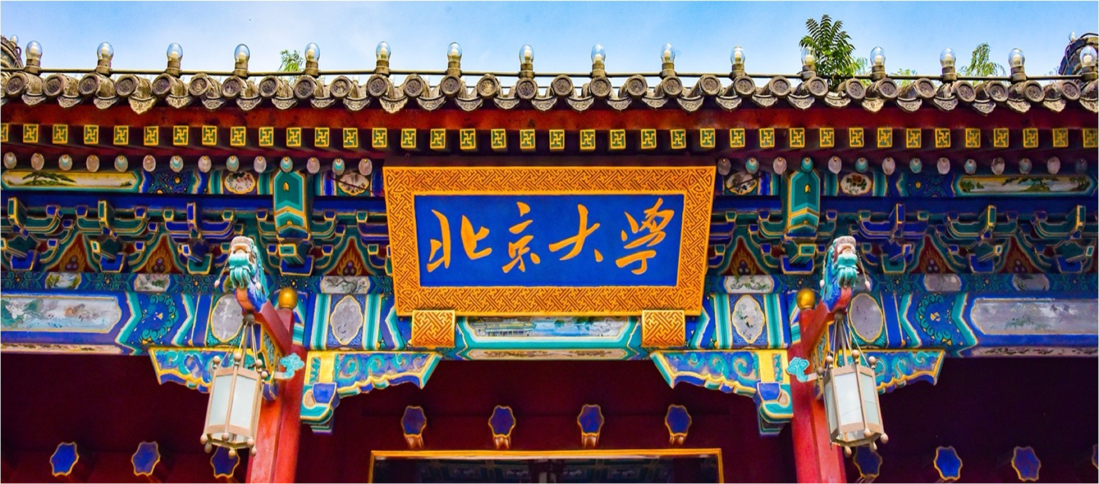
01
往年题

Slide 3
树的完美匹配
2022 期中
2𝑛个顶点的无向图的完美匹配是大小为𝑛的匹配（图的若干条没有公共顶点的边组成图的一个匹配；完美匹配是图的一个匹配，且图的每个顶点恰好在匹配中的一条边上）。
请给出多项式时间算法，输入2𝑛个顶点的树，输出树中的完美匹配或者判断完美匹配不存在。并证明算法的正确性。

Slide 4
树的完美匹配——解答
2022 期中
依次检查树中度数为 1 的顶点 u，并将覆盖该顶点的一条边(u,v)加入匹配集，
删掉顶点 v、且删掉覆盖 u 的其余边。如果某度数为 1 的顶点没有余下的边能覆盖，输出“不存在”；否则处理完所有顶点后，输出覆盖集。复杂度 O(n)。
（对规模归纳）2 个顶点的树，算法能输出正确结果。假设 2n 个顶点的树，算法能输出正确结果。对于规模是 2(n+1)顶点的树 T，第一步去掉了与叶结点 u 相连的边(u,v)，若存在完美匹配，必须包含(u,v)，否则 u 无法被覆盖。可将 T 去掉(u,v)，转化成 2n 顶点的树 T’，继续使用贪心法，得到 T’的完美匹配，或者输出 T’不存在完美匹配。
算法 5 分、分析 5 分、证明 5 分。树 BFS 等线性算法同等分数。
非线性的动规 3+3+3 分。回溯 2 至 3 分。

Slide 5
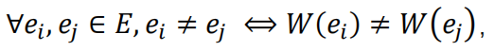
最小生成树的唯一性
2022 期中
如果一个无向带权连通图 𝐺 = (𝑉, 𝐸, 𝑊) ，任意两个不同的边的权值均不同，即
则𝐺的最小生成树是唯一的（即无论是用 Prim 算法还是 Kruskal 算法，计算的结果都是一样的）。试证明上述结论。

Slide 6
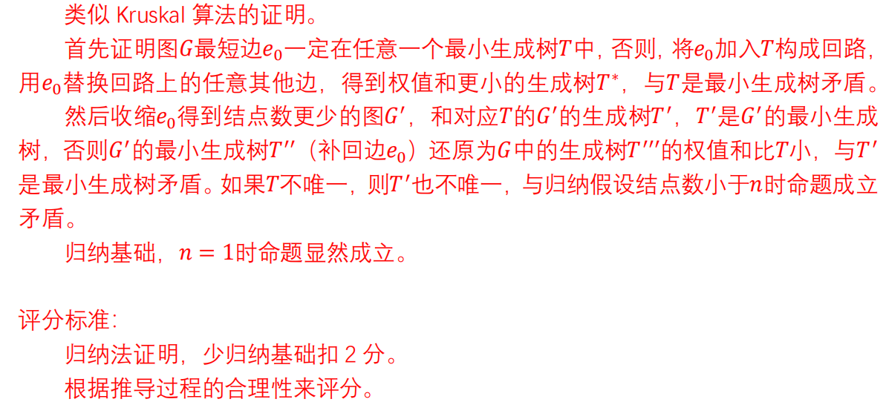
最小生成树的唯一性——解答
2022 期中

Slide 7
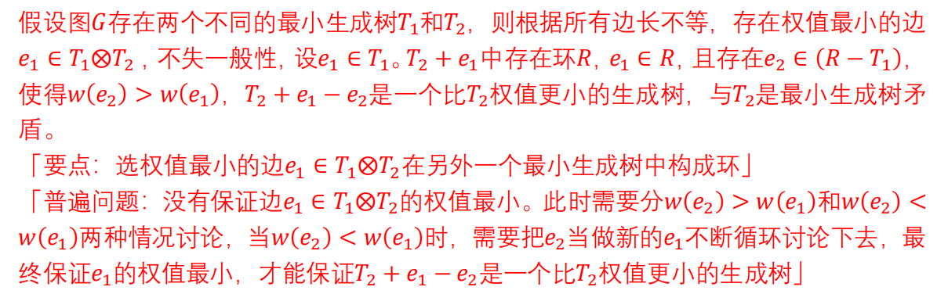
最小生成树的唯一性——解答2
2022 期中
也可以使用反证法

Slide 8
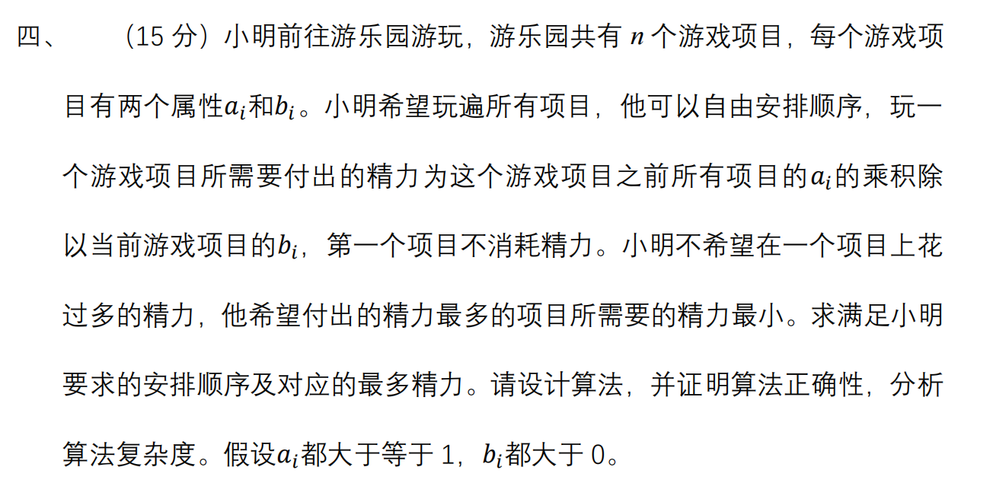
2021期中

Slide 9
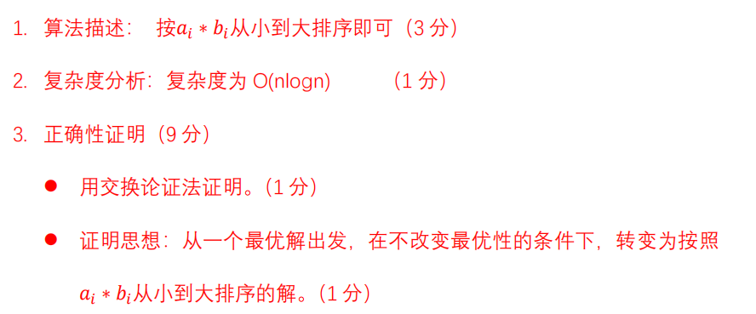
2021期中——解答1

Slide 10
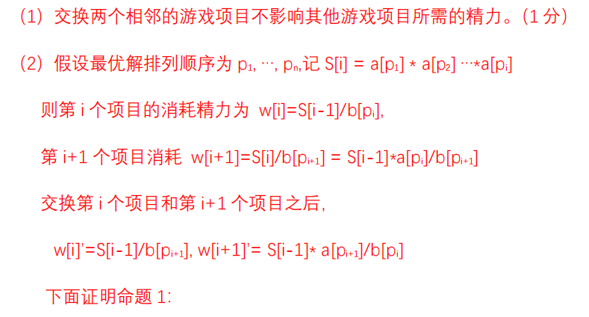
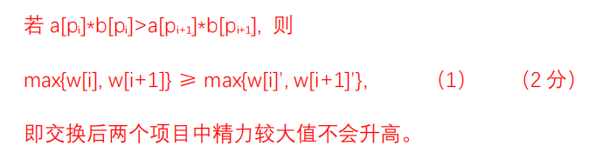
2021期中——解答2

Slide 11
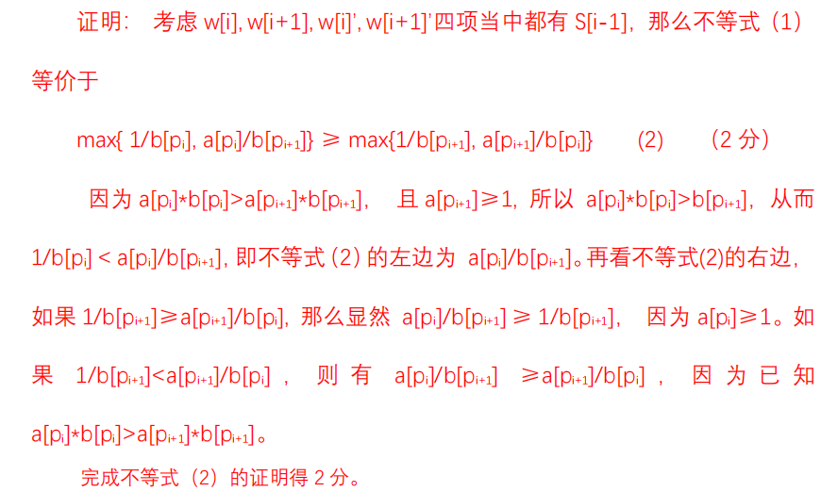
2021期中——解答3

Slide 12
2019期中
马上要开校运会了，假设你是比赛的组织者，共有 n 个选手。每个参赛选手都有一个编号 1，…，n。这些选手之间形成若干小组，允许一名选手属于多个小组。
每个小组的选手编号都是连续的，例如{2,3,4}，{8,9,10,11}。现在你要选取若干名选手作为联络人，请设计一个算法找到最少的联络人，使得每个小组都至少有一名联络人。

Slide 13
2019期中——解答
算法设计（4 分）
假设每个小组对应的编号区间为 A_i=[a_i,b_i]，按照每个小组最大编号的选手从小到大进行排序，先把 b_1 设为联络人，然后检查其他组的 a_i 是否小于 b_1，如果小于，则满足；否则，将 b_i 加入，继续检查。记最终选出的联络人集合为 S。
算法复杂度（1 分）如果有 m 个小组，算法复杂度为 O(mlog m).
正确性证明（10 分）见下页

Slide 14
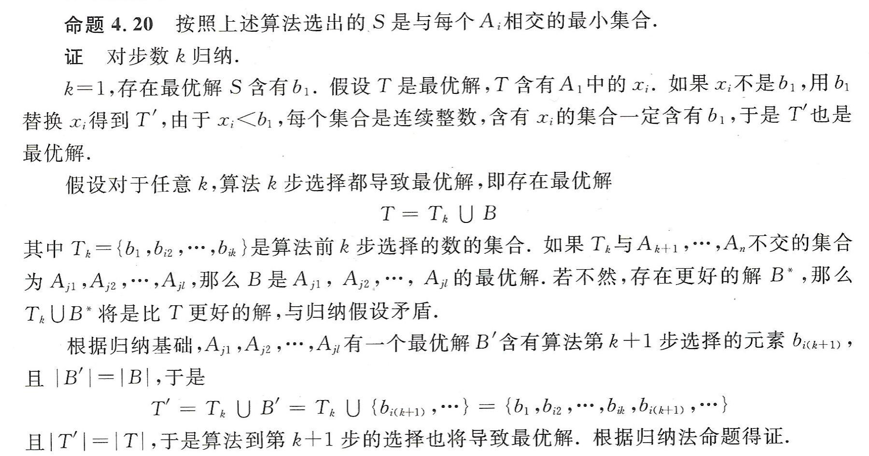
2019期中——解答2

Slide 15
2018期中
五一假期，小江同学计划开车从 A 地出发，到相距为 L 公里的 B 地探险。在 A 地到 B 地的途中有 n 个加油站，它们分别分布在距离 A 地 di (i = 1, 2, …, n)公里的位置，每个加油站可以提供 Vi 升的汽油。一开始时小江同学的汽车上有 S 升汽油，汽车每行驶一公里需要耗油一升，假设汽车油箱容量无穷。
请问小江同学在途中至少要加几次油？她要在哪些加油站加油？
请设计一个算法解决上述问题，写出算法描述，分析算法的时间复杂度，并证明算法的正确性。

Slide 16
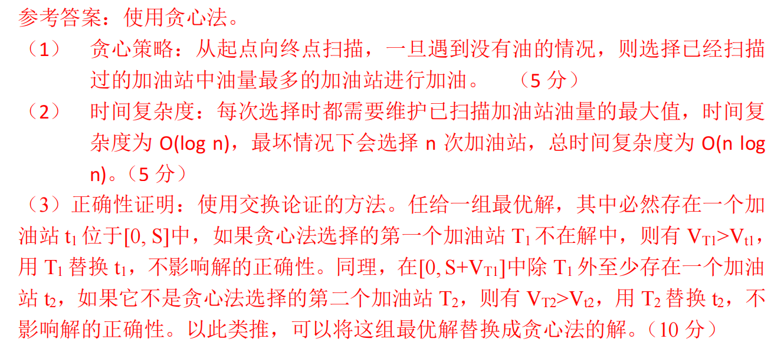
2018期中——解答

Slide 17
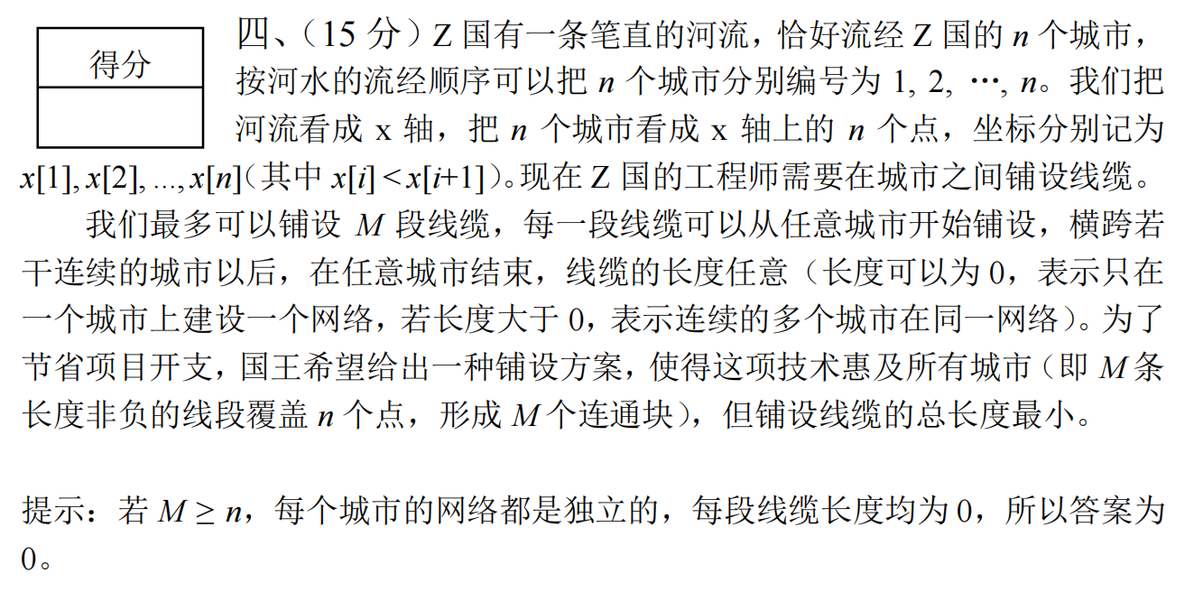
2017期中

Slide 18
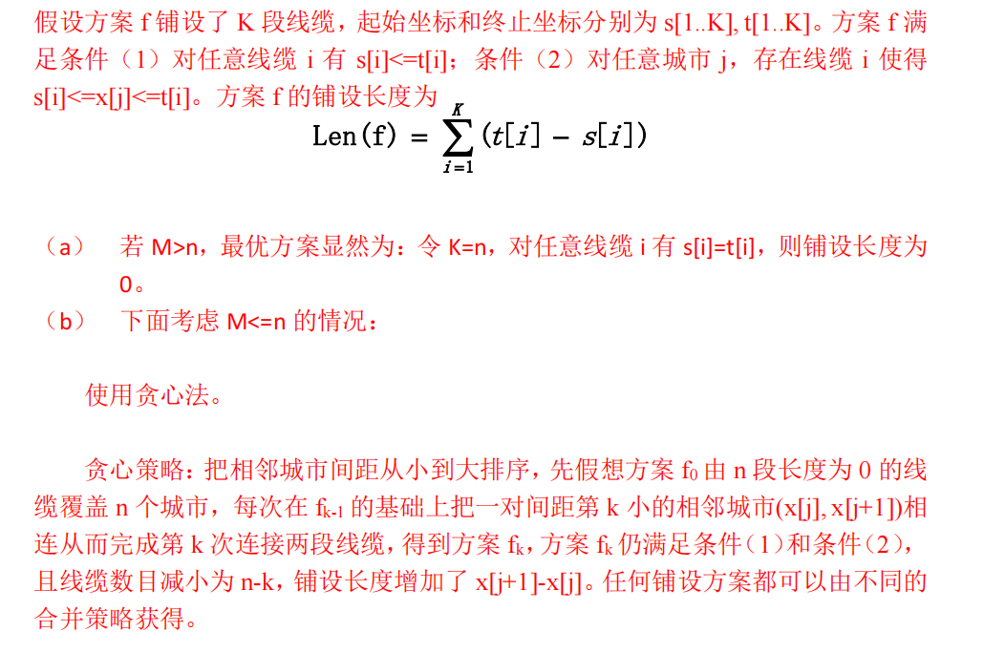
2017期中——解答

Slide 19
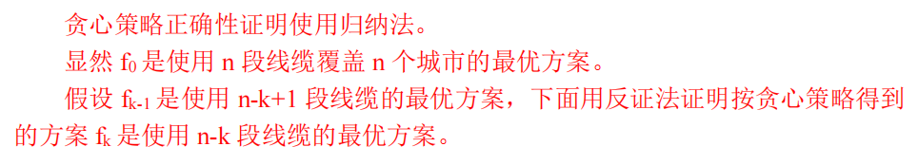
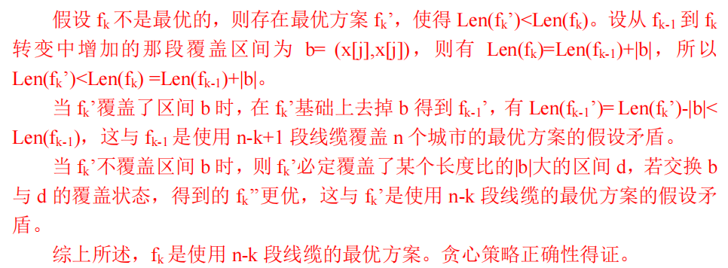
2017期中——解答2

Slide 20
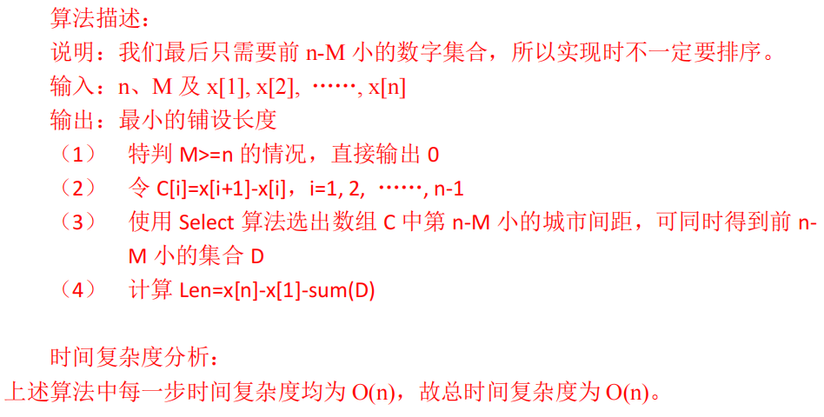
2017期中——解答3

Slide 21
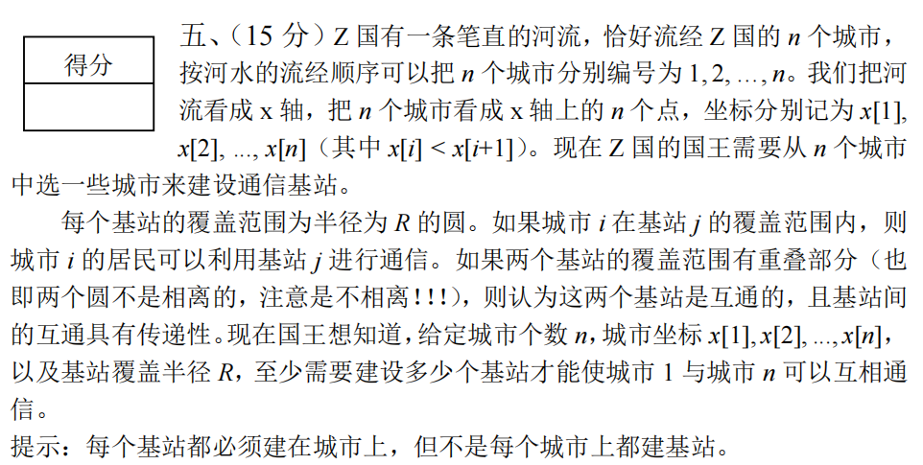
2017期中

Slide 22
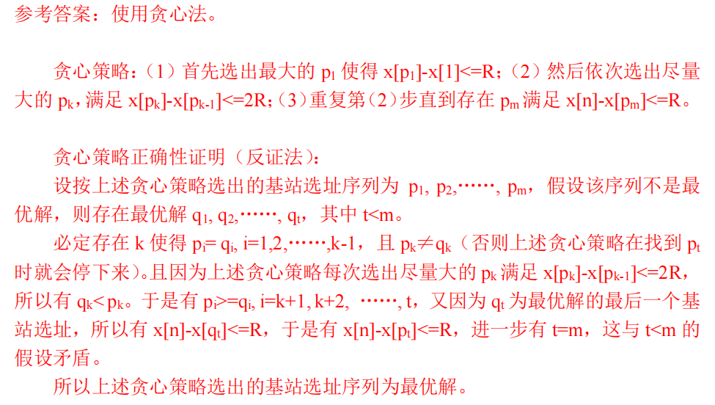
2017期中——解答1

Slide 23
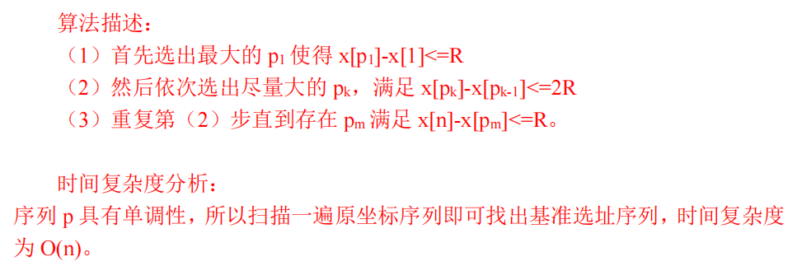
2017期中——解答2

Slide 24
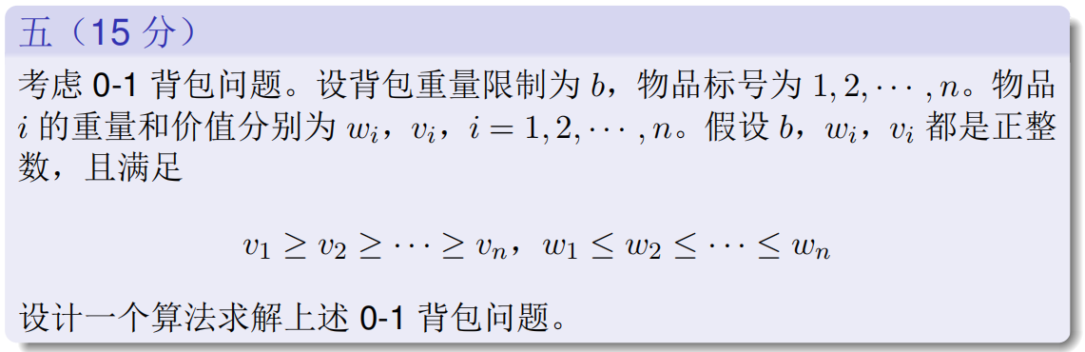
2016期中

Slide 25
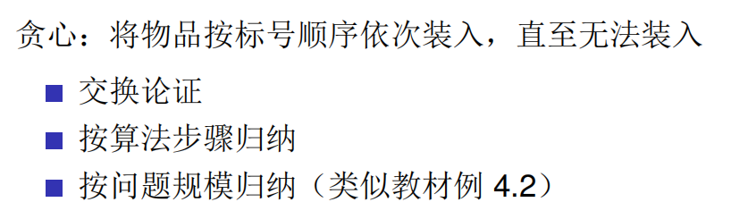
2016期中——解答

Slide 26
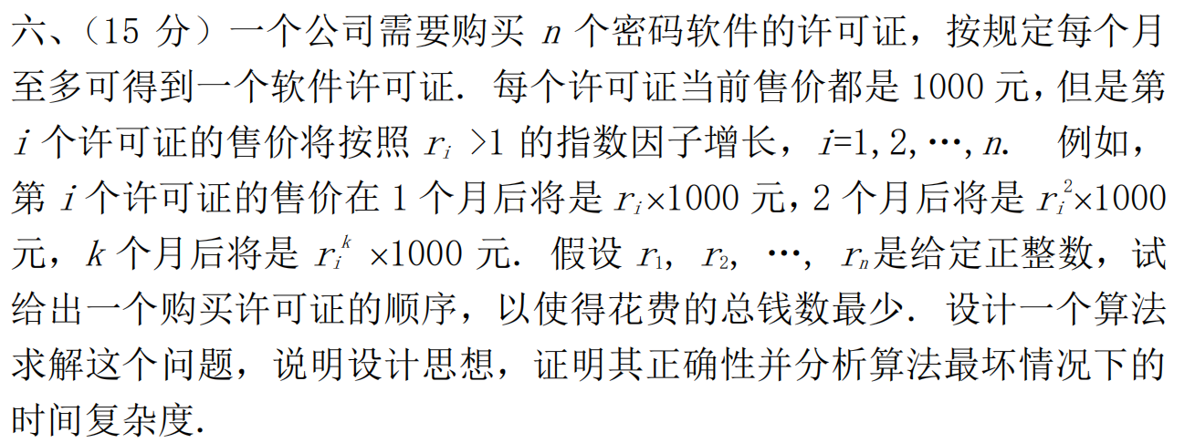
2015期中

Slide 27
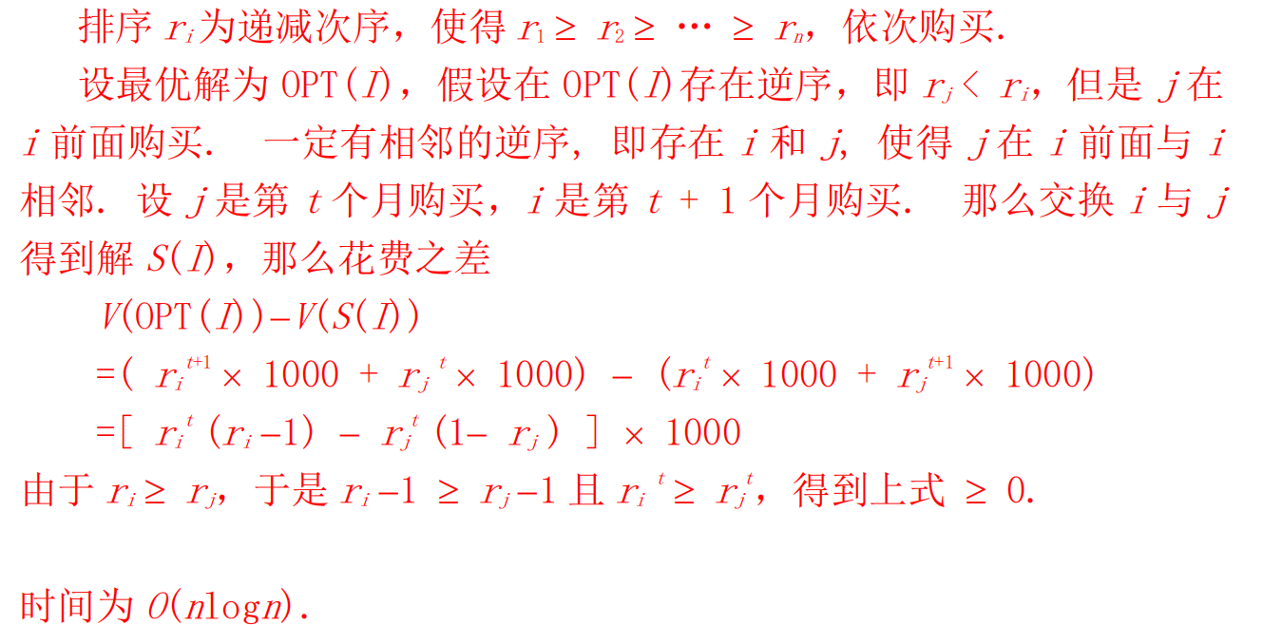
2015期中——解答

Slide 28
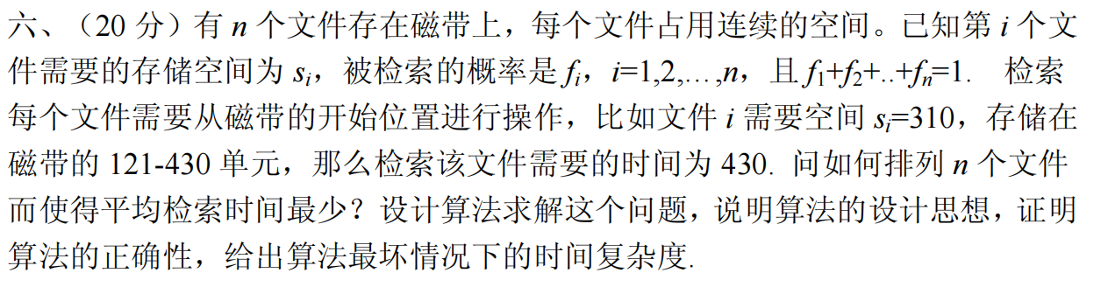
2014期中

Slide 29
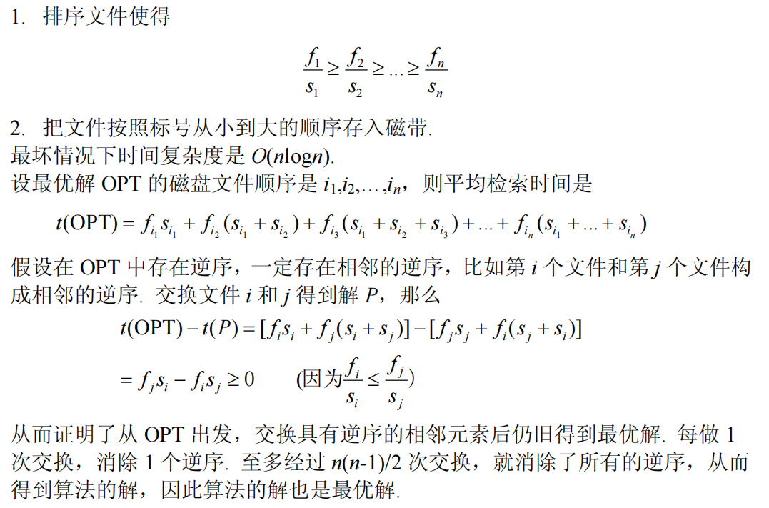
2014期中——解答

Slide 30
02
拓展题

Slide 31
盛最多水的容器
给定一个长度为 n 的整数数组 height 。有 n 条垂线，第 i 条线的两个端点是 (i, 0) 和 (i, height[i]) 。
找出其中的两条线，使得它们与 x 轴共同构成的容器可以容纳最多的水。
返回容器可以储存的最大水量。
说明：你不能倾斜容器。

Slide 32
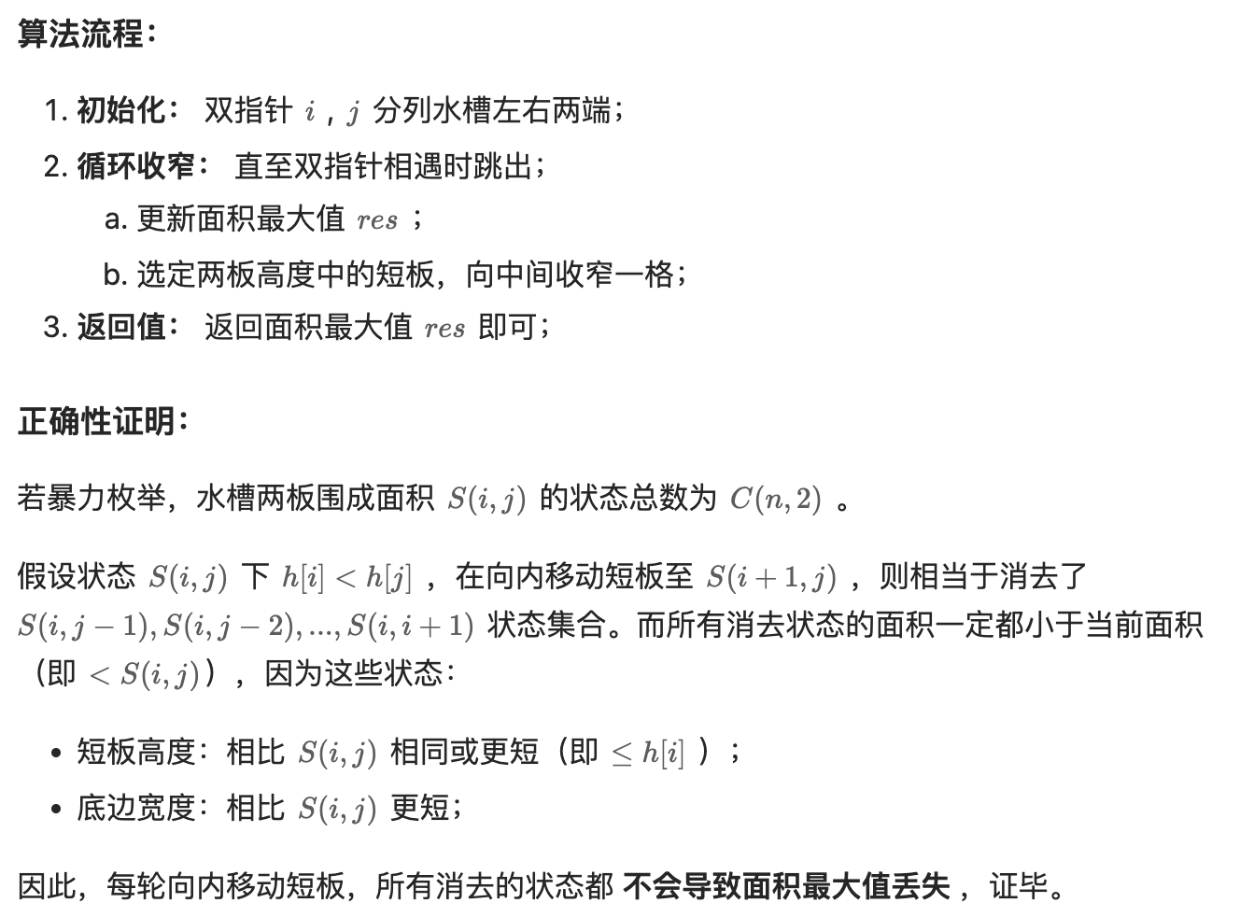
解法： 双指针 + 贪心
时间复杂度O(n) 空间复杂度O(1)

Slide 33
分发糖果
n 个孩子站成一排。给你一个整数数组 ratings 表示每个孩子的评分。
你需要按照以下要求，给这些孩子分发糖果：
每个孩子至少分配到 1 个糖果。
相邻两个孩子评分更高的孩子会获得更多的糖果。
请你给每个孩子分发糖果，计算并返回需要准备的最少糖果数目 。

Slide 34
分发糖果
解法一：
先找从左到右满足最少的糖果，再找从右到左的，最后取两边的最大值。
时间复杂度O(N), 空间复杂度O(N)
解法二：
只需扫一遍数组。
三种情况：
ratings[i] == ratings[i-1], 置1
ratings[i] > ratings[i-1], ratings[i] = ratings[i-1] + 1
ratings[i] < ratings[i-1], 记录递减的长度，用高斯求和计算所需的最少糖果，注意当递减的长度比前一个递增长度要大时，要把递增序列中的最大值并入递减序列中，并重设其值。
时间复杂度O(N),空间复杂度O(1)

Slide 35
最长递增子序列
给你一个整数数组 nums ，找到其中最长严格递增子序列的长度。
子序列 是由数组派生而来的序列，删除（或不删除）数组中的元素而不改变其余元素的顺序。例如，[3,6,2,7] 是数组 [0,3,1,6,2,2,7] 的子序列。

Slide 36
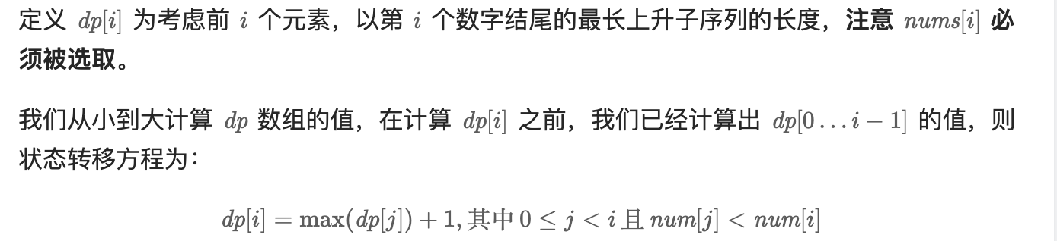
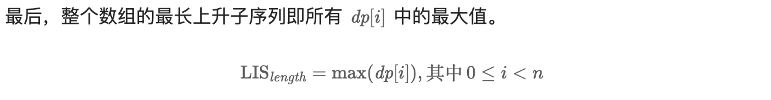
解法一： 动态规划
时间复杂度O(n²) 空间复杂度O(n)

Slide 37
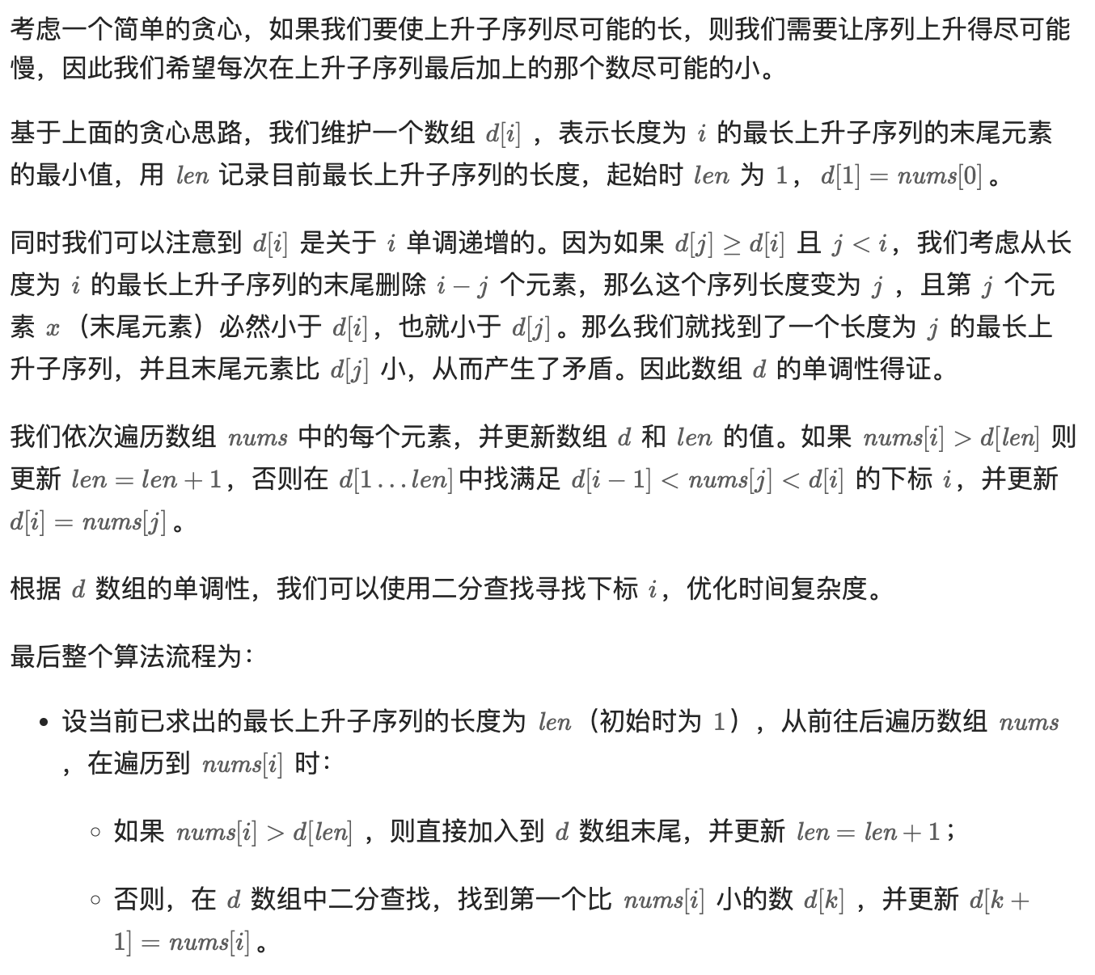
解法二： 二分 + 贪心
时间复杂度O(n*logn) 空间复杂度O(n)

Slide 38
分割数组的最大值
给定一个非负整数数组 nums 和一个整数 m ，你需要将这个数组分成 m 个非空的连续子数组。
设计一个算法使得这 m 个子数组各自和的最大值最小。

Slide 39
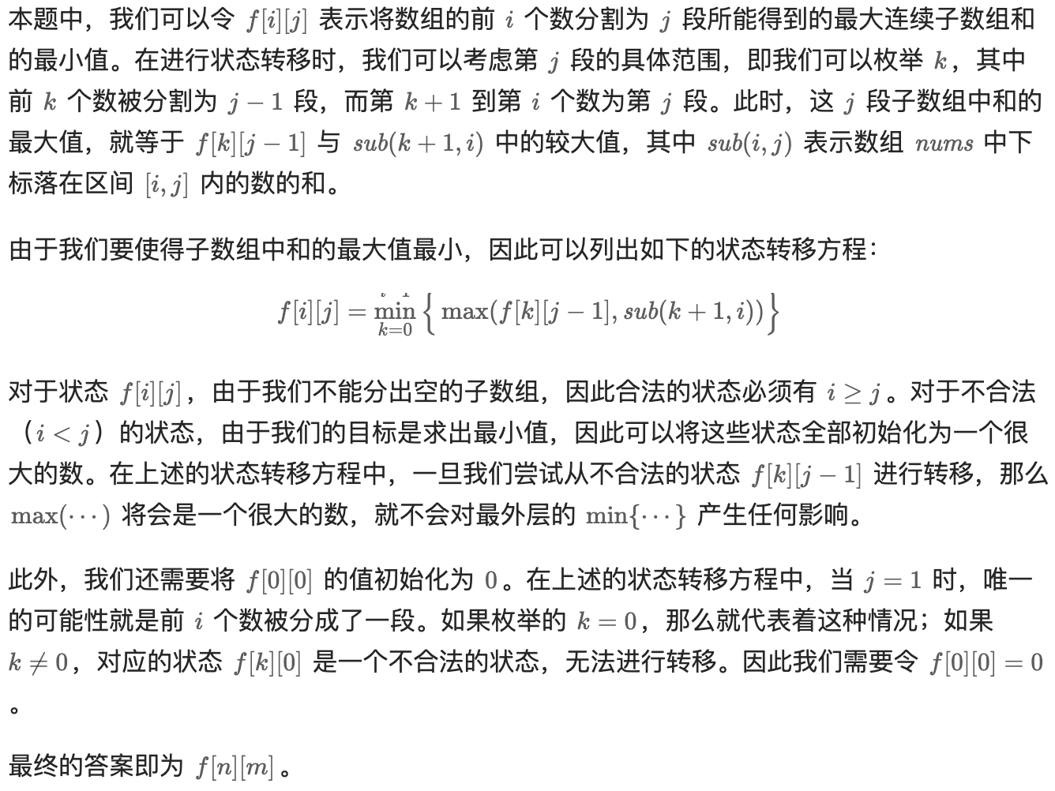
解法一： 动态规划
时间复杂度O(n²m) 空间复杂度O(nm)

Slide 40
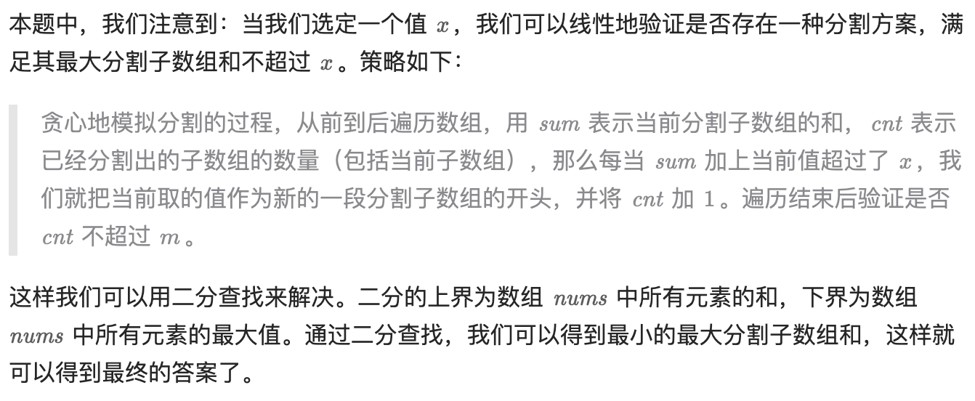
解法二： 二分 + 贪心
时间复杂度O(n*log(sum-maxn)) 空间复杂度O(1)

Slide 41
国王游戏
恰逢 H 国国庆，国王邀请 n 位大臣来玩一个有奖游戏。首先，他让每个大臣在左、右手上面分别写下一个整数，国王自己也在左、右手上各写一个整数。然后，让这 n 位大臣排成一排，国王站在队伍的最前面。排好队后，所有的大臣都会获得国王奖赏的若干金币，每位大臣获得的金币数分别是：排在该大臣前面的所有人的左手上的数的乘积除以他自己右手上的数，然后向下取整得到的结果。
国王不希望某一个大臣获得特别多的奖赏，所以他想请你帮他重新安排一下队伍的顺序，使得获得奖赏最多的大臣，所获奖赏尽可能的少。注意，国王的位置始终在队伍的最前面。

Slide 42
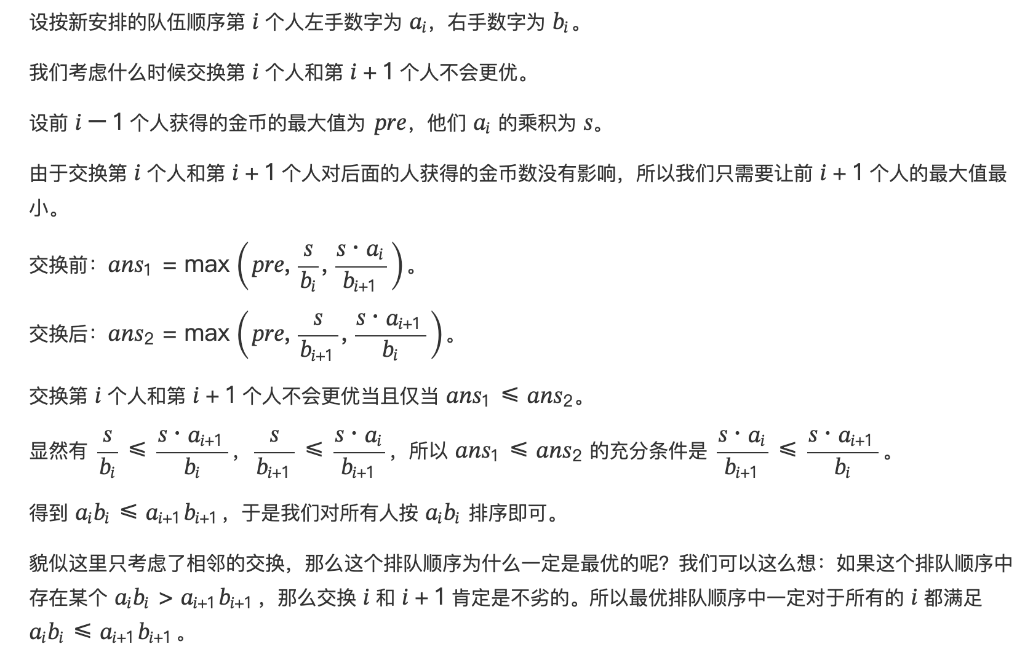
国王游戏

